Slide 1
TYPOWY DZIEŃ W SZKOLE

Slide 3
A TY ?
JUŻ TERAZ ZDECYDUJ
KIM CHCIAŁBYŚ ZOSTAĆ

Slide 4
Żródło DAFTruckNV: https://www.youtube.com/watch?v=BMjNklPhOik

Slide 5
MOŻESZ
BYĆ
KIM
CHCESZ

Slide 6
GRUPA OSCAR
PRACA DLA LUDZI Z PASJĄ

Slide 7
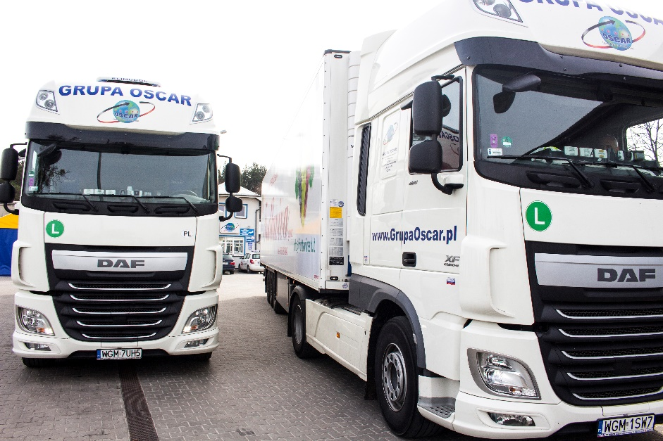
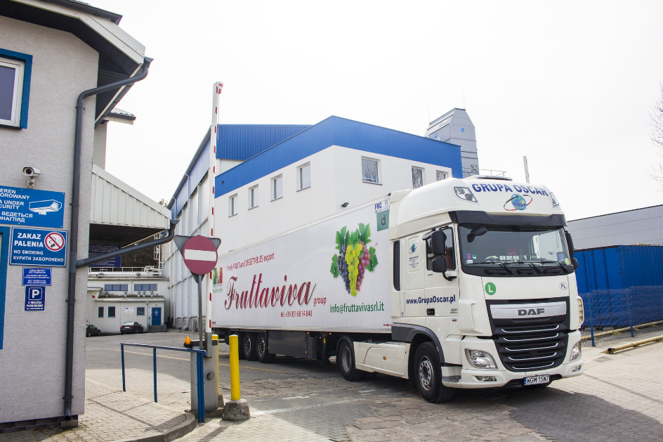
TRANSPORT i SPEDYCJA
Gdzie jeździmy ?
Nasze usługi świadczymy w krajach Unii Europejskiej i na rynkach wschodnich.
Park samochodowy?
Możemy pochwalić się nowoczesnym i niezawodnym taborem składającym się z samochodów marki DAF.
W skład naszego taboru wchodzi:
- 11 ciągników z zestawem 86m³
- 3 naczepy typu STANDARD (plandeka/firanka)
- 8 naczep chłodniczych

Slide 8
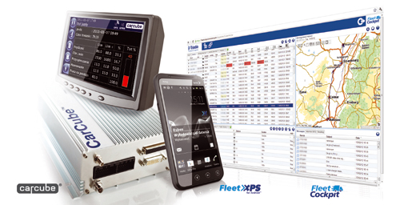
Telematyka
Aby efektywnie zarządzać procesami logistycznymi korzystamy z najlepszych systemów informatycznych i telematycznych.

Slide 9
Czym jest system Telematyczny ?

Slide 10
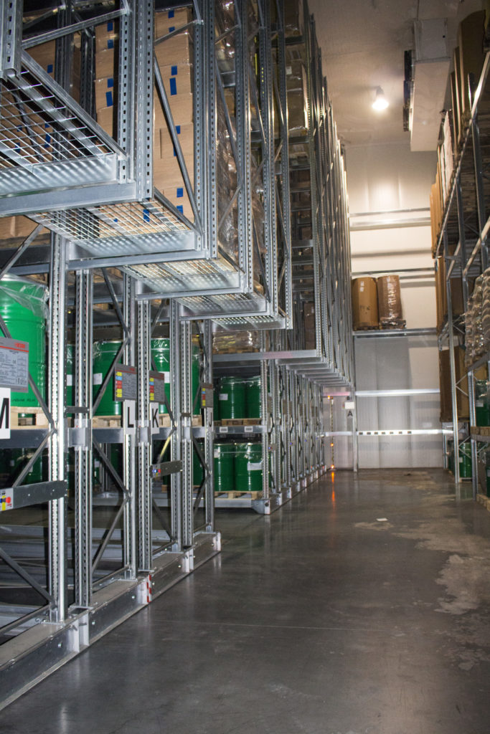
MAGAZYNOWNIE
Posiadamy w pełni zmodernizowane i dostosowane do norm unijnych magazyn chłodnicze oraz magazyny suche. Oferujemy 5000m² w suchych magazynach oraz 16240 miejsc paletowych w magazynach chłodniach.
Posiadamy 4 komory o pojemności 3700 europalet każda o wysokość 15,5m oraz komorę głębokiego mrożenia o wysokości 10,5m posiada pojemność 1440 europalet.

Slide 11
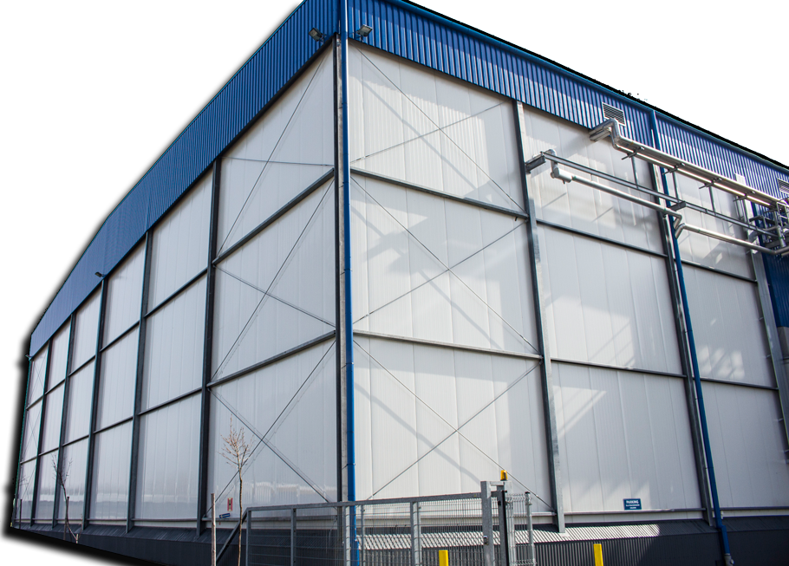
Umożliwiamy składowanie towaru w temperaturze do -24°C oraz zamrażanie towarów do temperatury -35°C.

Slide 12
OBSŁUGA CELNA
Jako firma oferująca kompleksową obsługę celną, w naszej ofercie znajdują się:
Pełna opieka nad klientem i jego reprezentacja przed Urzędem Celno-Skarbowym, nawet w najtrudniejszych przypadkach
Magazyny celne i składy celne
Zwolnienie z obowiązku składania gwarancji TC33 – Zabezpieczenie płatności długu celno-podatkowego
Ewidencjonowanie dostaw (WDT) i nabyć (WNT) towarów w systemie Intrastat
Składanie deklaracji Intrastat
Odprawy celne w procedurze uproszczonej
Zgłoszenia celne w procedurach dopuszczenia do obrotu i wywozu

Slide 13
Chcesz się dowiedzieć o Nas więcej wejdź na
www.grupaoscar.pl

